Slide 1
Trabalho sobre Github

Slide 2
O que é Github?
O GitHub é uma plataforma de hospedagem de código-fonte que utiliza o sistema de controle de versão Git. Ele permite que desenvolvedores colaborem em projetos de software, acompanhem mudanças no código ao longo do tempo e gerenciem versões de arquivos de maneira eficiente.Além de armazenar e versionar o código, o GitHub tambem oferece diversas ferramentas para facilitar a colaboração

Slide 3
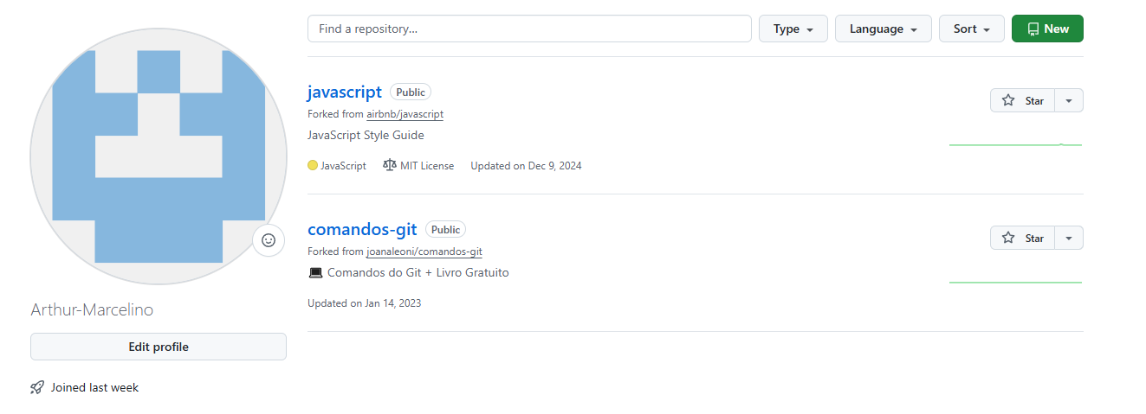
Como fixar uma publicação em seu perfil
Va até a publicação em questão e
selecione a opção “Fork”
Em seguida: Create Fork,então
o link ficará fixado em seu perfil

Slide 4
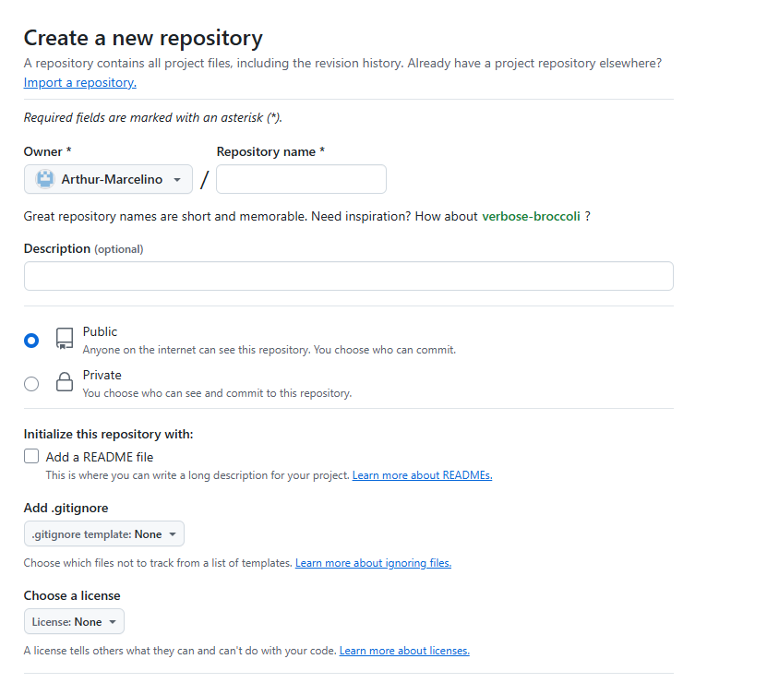
Criar um repositorio
Va em seu perfil e clique em “repositorio”, em seguida “new”
Ao se deparar com essa tela,voce tera diversas opçoes relacionadas

Slide 5

Obrigado pela sua atenção

